Slide 1

Grundskoleförvaltningen
Undersöka, kartlägga, analysera och formulera utvärderingsbara mål
2023-10-05

Slide 2
Höstens utbildningar
14/9 Grundläggande utbildning kring dokumentation av det systematiska värdegrundsarbetet
5/10 Undersöka, kartlägga, analysera och formulera utvärderingsbara mål
19/10 Systematiken i värdegrundsarbetet och elevers delaktighet
Notes:
Anita

Slide 3
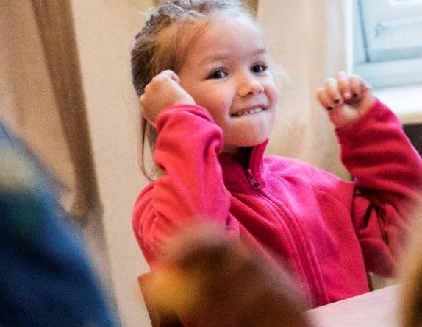
Dagens program
13:00-13:10 Incheckning
13:10- 13:30 Vad är skillnaden mellan det främjande och förebyggande arbetet?
13:30- 14:00 Kartläggningsmetoder
14:00-14:20 Hur blir det digitala kränkningsverktyget ett viktigt underlag i kartläggningen? Hanna Hermansson och Kerstin Kloo, koordinatorer, utredning och juridik.
14:20-14:35 Fika
14:35-14:55 Vad händer på nätet och hur kan vi få syn på det? Malin Eriksson, Digitalt lärande
14:55-15:45 Hur kan man analysera sina kartläggningar? Hur kan man formulera utvärderingsbara mål?
15:45-16:00 Utvärdering
Notes:
Anita

Slide 4
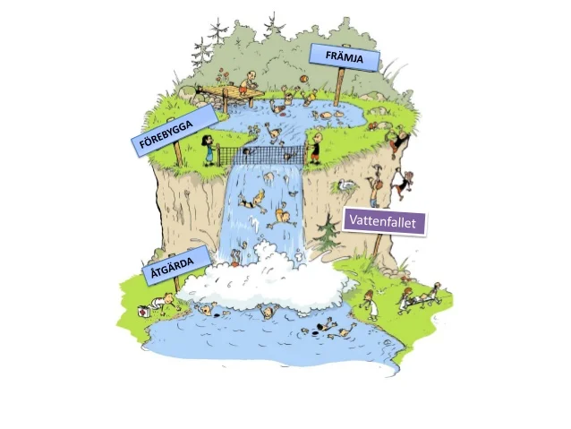
Notes:
Birgitta
Främjande
handlar om att identifiera och stärka de positiva förutsättningarna för likabehandling i verksamheten.
utgår från skolans uppdrag att arbeta för demokratiska värderingar och för respekt för de mänskliga rättigheterna.
genomförs oavsett om det finns något aktuellt problem eller inte och riktar sig till alla elever.
Förebyggande
syftar till att avvärja de risker för diskriminering, trakasserier eller kränkande behandling som finns i er verksamhet.
utgår ifrån konkreta problem som har upptäckts vid kartläggningen av situationen på skolan.

Slide 5
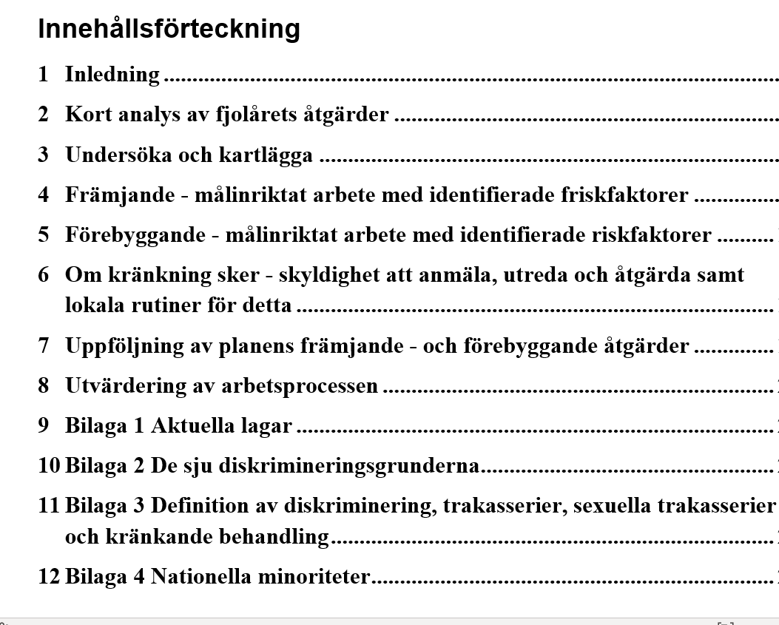
Plan mot diskriminering och kränkande behandling
Fördjupning i dag
Notes:
Åtgärderna hamnar under punkt 6
I innehållsförteckningen får man en överblick av de olika stegen.
Er PDK är klar när ni skrivit rubrik 1-6. Därefter kan den exporteras till en Word- eller Pdf fil, uppföljning sker löpande och utvärdering vid årets slut.
Ändring PDK 23/24 avsnitt 6

Slide 6
Kartlägga elevers utsatthet
Varför ska den genomföras?
Vilka frågor är viktiga att få belysta?
Hur detta görs på bästa sätt?
Vilka möjligheter det finns att bearbeta resultatet?
Notes:
Skolans personal behöver genomföra kartläggningar av elevernas situation med hjälp av olika metoder. Vid varje kartläggning behöver det vara tydligt
Varför den ska genomföras?
Vilka frågor som är viktiga att få belysta?
Hur detta görs på bästa sätt?
Vilka möjligheter det finns att bearbeta resultatet?
Undersökningen ska ge en generell översyn av risker i den egna verksamheten och hindrande attityder och strukturer.

Slide 7

Nu tittar vi på en film…
Hur många gånger passas bollen av de med vita
t-shirts?
The Monkey Business Illusion - YouTube

Slide 8
Bikupa
Vad fick du för tankar när du såg denna film?
Notes:
Birgita

Slide 9
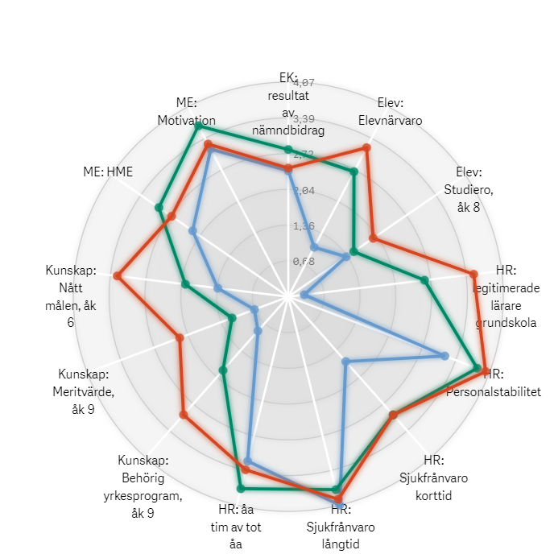
Karläggningar som skolan redan har
Kränkningsanmälningar
Frånvarorapportering
Skolenkät skolinspektionen dessa görs vartannat år i år 5 och 8 samt Regiongemensam enkät görs varje år i år 2, grundsär samt vartannat år i 5 och 8.
Elevhälsoenkäter
Spindeldiagram - koppling mellan olika faktorer
Notes:
Anita
Kränkningasanmälningar i verktyget DF respons, Tydliga resultat kring vilka sorts kränkningar/diskriminering och sexuella trakasserier, var de sker, när de sker, vilka årskurser … Dessa rapporter är ett viktigt underlag för en samlad analys av elevernas situation på en skola.
Koordinator behjälplig hur man tar fram sin statistik
Flera incidenter på individnivå kan visa på ett generellt mönster på strukturell nivå.
Frånvarorapportering – Man kan ta fram alla elever som har en frånvaro över en viss %, på individnivå se mönster. Är det långtidsfrånvaro eller kort upprepade frånvaro. Är det speciella veckodagar, speciella lektioner. Är det högre frånvaro i vissa klasser.
Skolinspektionens enkät– Eleverna svarar på frågor bland annat gällande trivsel och trygghet, delaktighet och inflytande, skolmiljö, samt bemötande. Skolenkäten riktar sig till elever, undervisande lärare och föräldrar/vårdnadshavare. Elevenkäten besvaras av elever i grundskolans årskurs 5 och 8. Föräldraenkäten besvaras av föräldrar/vårdnadshavare med barn i förskoleklass samt grundskola och grundsärskola, oavsett årskurs. Skolenkäten görs vartannat år i GBG.
GR:s enkät medlemskommuner regiongemensamma elevenkäter. Den gemensamma undersökningen omfattar alla medlemskommuners grundskoleelever i årskurs 2, varje år samt genomförs i GBG i årskurs 5 och 8 vartannat år.
Elevhälsoenkäter – Skolsköterskan kan ta fram mönster på skolnivå, år 4 och år 8
Frågor som tillexempel: Händer det att det är bråk i skolan så att du blir rädd eller känner oro? Har du blivit retad, utstött eller på annat sätt illa behandlad under skoltid/efter skoltid den senaste månaden (30dagar)?
Har du sett eller varit med om våld i din familj eller närhet? (med många följdfrågor.)
Spindeldiagram: Koppling mellan frånvaro och trygghet och studiero, Qlik Sense resultatanalys/ spindeldiagram.
Spindeldiagram röd= alla enheter, grön=liknande enheter och blå=egna enheten

Slide 10
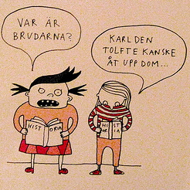
Lokala kartläggningar som skolorna behöver komplettera med för att komma djupare.
Trygghetsenkäter
Grundskoleförvaltningen har framtagna underlag
Trygghetsvandringar
Systematiska observationer
Strukturerade samtal/intervjuer
Normer i läromedel, material, språkbruk…
Personalens bemötande, förhållningsätt och normer
Notes:
Alla behöver inte göra allt – utifrån vad man fåt syn på som man vill veta mera kring
Plocka upp tankar från deltagarna kring enkäterna!!
Grundskoleförvaltningens enkäter för att kartlägga trygghet
Lätt – medel - avancerad
Olika tema: diskriminering, sexuella trakasserier, nätet, olika former av kränkningar, trygga och otrygga platser
Bildstöd i enkäterna
Diskussionsstöd till de som genomför enkäten med eleverna
Stödmaterial hur jag tekniskt använder forms/googleenkäterna
Trygghetsvandringar fysiskt eller med en karta
Systematiska observationer
Diskutera i arbetslaget vad ni är intresserade av att observera.
Det är viktigt att observationerna är systematiska och tillräckligt många för att kunna synliggöra ett mönster. Systematiska observationer innebär att de ska upprepade gånger, på samma sätt och vid ungefär samma tidpunkt vid varje tillfälle.
Det är också viktigt att en observationen inte innehåller värderingar eller värdeord (till exempel bra, dåligt), utan endast beskriver vad som sker. Värdering och analys görs i nästa steg.
Ett bra sätt är att göra en observationsmall, som man fyller i vid varje observation. Det gör det enkelt om ni är flera pedagoger som gör observationerna. Observationerna bör vara korta, ca 5-10 minuter och tillräckligt många, ca 6-8 tillfällen (gärna fler), för att ge möjlighet att synliggöra mönster. Testa gärna mallen och se hur den fungerar. Bestäm sedan hur, av vem och när observationerna ska ske, samt när de ska redovisas för gruppen. Andra sätt man kan använda är tex att filma sig själv i en viss situation man vill titta på.
När alla observationer är klara sammanställs de, så att mönster blir synliga. Det blir underlag för analys och reflektion.
Strukturerade samtal - Samtal i mindre grupper med strukturerade samtal, som dokumenteras, förs kring i förväg planerade frågor är ett annat sätt att kartlägga vilka risker för kränkningar som finns i verksamheten. Kanske är det något i statistiken som ni behöver föra samtal om för att fördjupa er kunskap kring elevernas svar i enkäter. Hur används elevråd, klassråd i kartläggnings och analysarbetet?
Normer diskutera med eleverna - Normer i tex läromedel och litteratur, språkbruk
Förklara vad normer är.
Låt eleverna sitta i grupper och prata om och skriva på blädderblock, vilka begränsande normer de upplever finns på skolan.
Låt eleverna välja en från varje papper och diskutera vad man kan göra för att förändra situationen.
En annan form av kartläggning är att granska skolans material utifrån diskrimineringsgrunderna.
Antingen gör man det i personalgruppen eller/och tillsammans med elever
Dela upp eleverna i grupper. Varje grupp får ett eller flera läromedel att granska beroende på omfattningen av materialet.Efter granskningen sammanställer varje grupp sina granskningar skriftligt, gärna med både siffror och resonerande analys. https://www.levandehistoria.se/lektionsupplagg-ovningar/ovning-hur-ser-det-ut-hos-oss-en-granskning-av-laromedel
Få syn på våra egna omedvetna normer

Slide 11

Kränkningsverktyget ett underlag i kartläggningen
Notes:
Agneta
Någon som har skriftlig rutin på sin skola?

Slide 12

Statistik från kränkningssystemet
Hur tar man fram rapporter i systemet?
Hur kan du använda det för din kartläggning?
Rutin på skolan

Slide 13
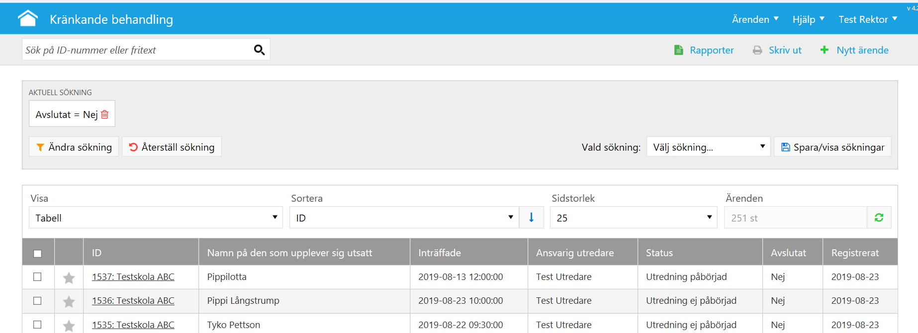
Skapa en statistik rapport…
Default visar ej avslutade ärenden i listan. Om du vill ha med avslutade ärenden i din rapport klickar på ikonen ”Avslutat=Nej” med en papperskorg.
Ytterligare inställningar görs under ”Ändra sökning”.
Använd fritextfältet för att söka på tex ett namn på en elev.

Slide 14
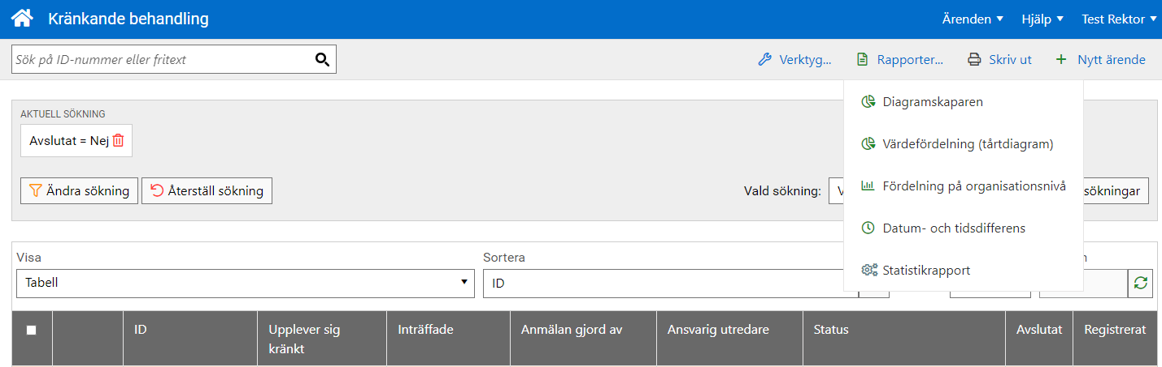
Statistik rapport…
De ärenden som visas i listan är det som kommer med i din rapport.
Välj Rapporter och därefter alternativet med kugghjulsikon ”Statistikrapport”.

Slide 15
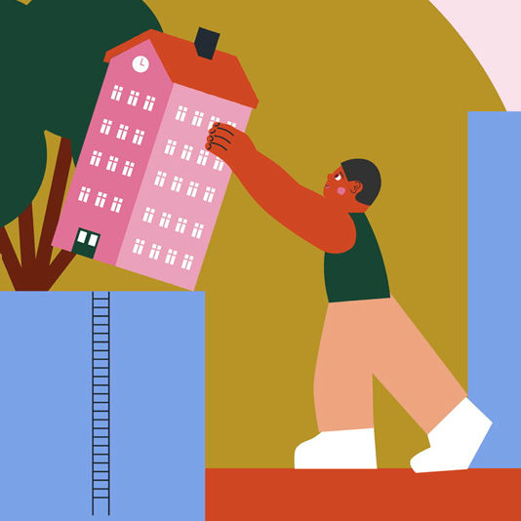
Behövs det en nedskriven rutin?
Grundskoleförvaltningens rutin för kränkande behandling elev finns på styrande dokument
En lokal rutin på skolan klargör vem som gör vad och när
  Det digitala systemet stödjer skolan att följa skollagen, men styr inte vem som gör vad
  All personal kan anmäla, utreda, dokumentera åtgärder och följa upp men vem ska göra det?
    Anmälan till huvudman ska göras utan dröjsmål
    Utredning ska ske skyndsamt
    Åtgärder/uppföljning beror på omständigheter
På skolan finns fyra möjliga roller
  Utredare (all personal på skolan) - kan göra allt utom att anmäla till huvudman och avsluta ärenden/inkl. Koppla ärendet till elevakt
  Biträdande rektor - kan hantera allt som rektor kan utom personalärenden om ej rektor utser den biträdande rektorn att hantera ett ärende
  Kränkningsansvarig - får samtliga aviseringar från systemet, kan hantera allt som biträdande rektor, kan ej hantera personalärenden och får inga aviseringar om dessa
  Rektor - har behörighet till allt. Får automatiskt avisering om ärenden där personal uppges ha kränkt.
Stödfrågor för framtagande av lokal rutin

Slide 16
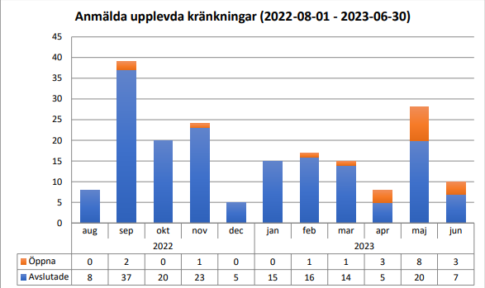
Under vilka perioder sker flest kränkningar?
Hela skolan

Slide 17
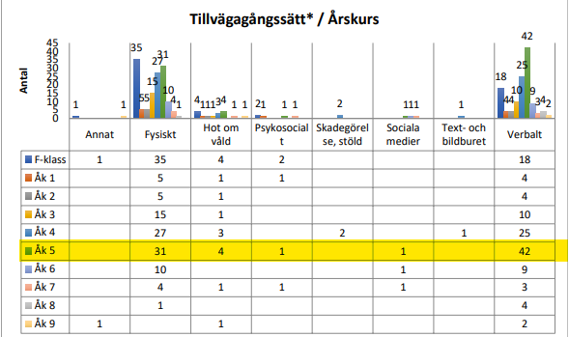
Du kan se i rapporten om något särskilt sticker ut
I kommande bilder har vi valt att ta ut två rapporter, en för åk 4-6 och en för enbart åk 5

Slide 18
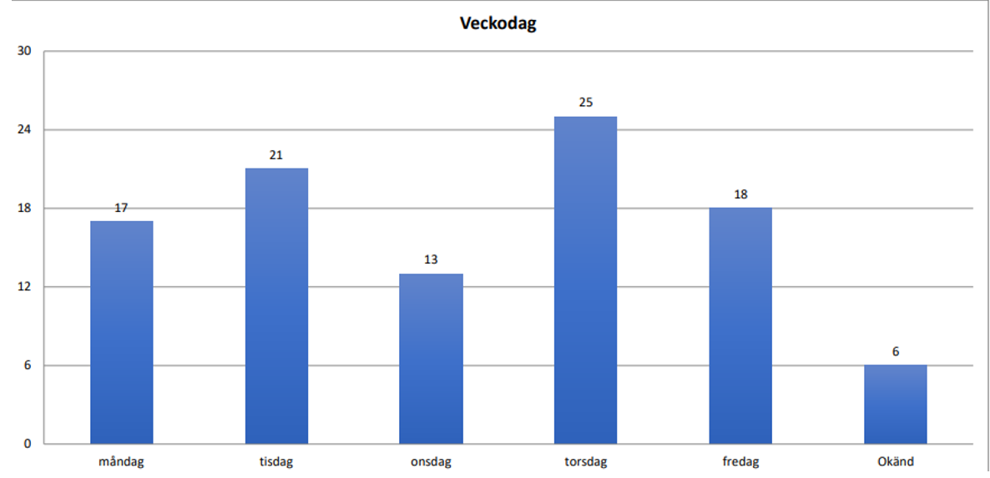
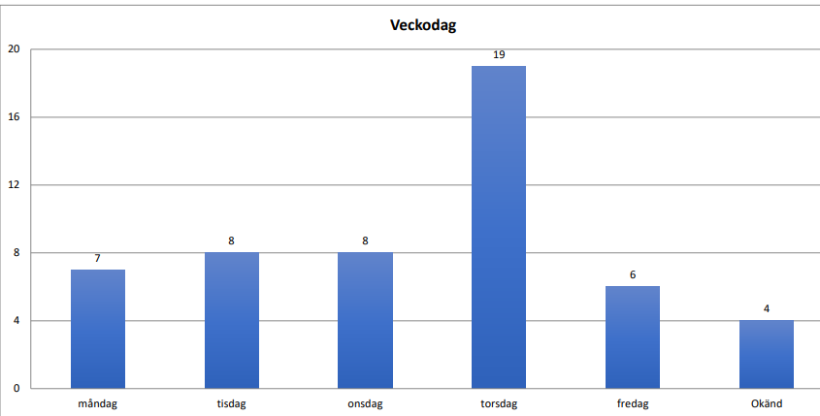
Är det någon speciell dag under veckan som det förekommer fler kränkningar?
Kan klassens schema påverka varför det är fler/färre kränkningar vissa dagar?
Åk 4-6
Åk 5

Slide 19
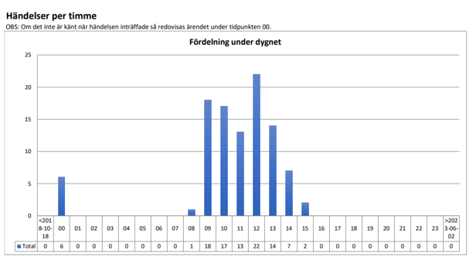
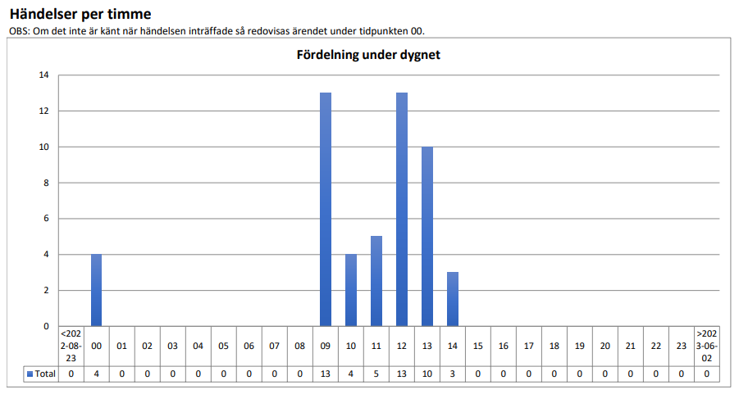
När på dagen sker de flesta kränkningarna?
Åk 4-6
Åk 5

Slide 20
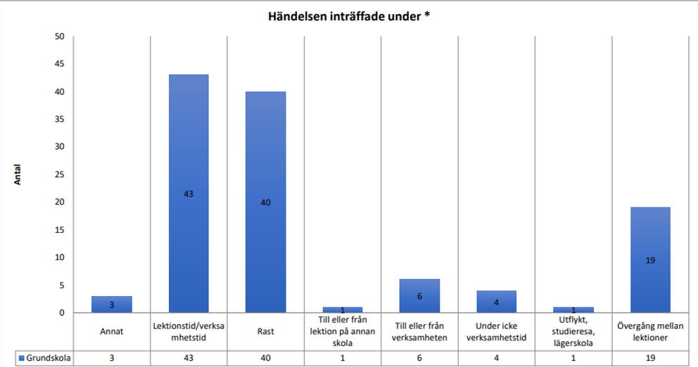
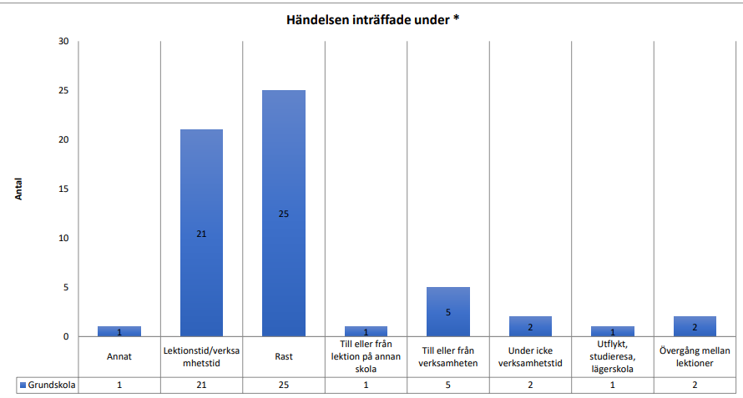
Kränkningar förekommer lika ofta på lektioner som på raster
Åk 4-6
Åk 5

Slide 21
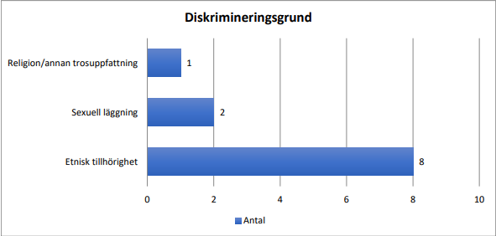
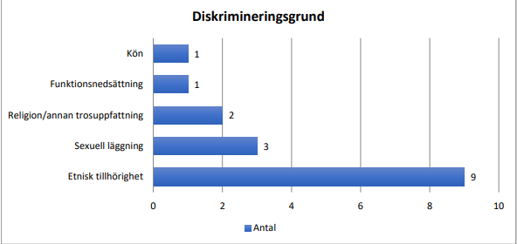
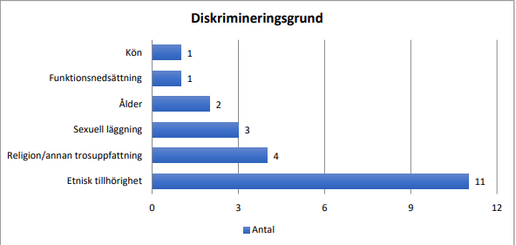
Kränkningar utifrån diskrimineringsgrunderna
Åk 4-6
Åk 5

Slide 22
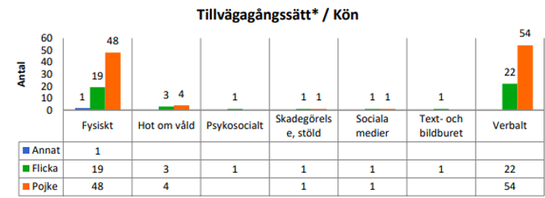
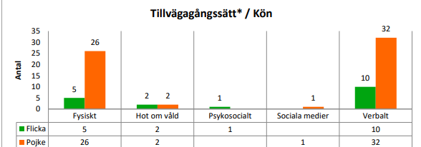
Pojkar kränker oftare
Åk 4-6
Åk 5

Slide 23

Kvartalsrapport – en påminnelse
En statusrapport skickas i mejl till rektor, biträdande rektor och kränkningsansvarig fyra gånger per år
- 9 oktober, 9 februari, 9 april och 9 juli
Syftet med rapporten är att skolledning ska få en påminnelse om antal ej avslutade ärenden och status kring dessa
Rapporten utökas för varje utskick. I juni visas hela läsårsperioden (juli-september, juli-januari, juli-mars, juli-juni)

Slide 24
Behövs det en nedskriven rutin?
Grundskoleförvaltningens rutin för kränkande behandling elev finns på styrande dokument
En lokal rutin på skolan klargör vem som gör vad och när
  Det digitala systemet stödjer skolan att följa skollagen, men styr inte vem som gör vad
  All personal kan anmäla, utreda, dokumentera åtgärder och följa upp men vem ska göra det?
    Anmälan till huvudman ska göras utan dröjsmål
    Utredning ska ske skyndsamt
    Åtgärder/uppföljning beror på omständigheter
På skolan finns fyra möjliga roller
  Utredare (all personal på skolan) - kan göra allt utom att anmäla till huvudman och avsluta ärenden/inkl. Koppla ärendet till elevakt
  Biträdande rektor - kan hantera allt som rektor kan utom personalärenden om ej rektor utser den biträdande rektorn att hantera ett ärende
  Kränkningsansvarig - får samtliga aviseringar från systemet, kan hantera allt som biträdande rektor, kan ej hantera personalärenden och får inga aviseringar om dessa
  Rektor - har behörighet till allt. Får automatiskt avisering om ärenden där personal uppges ha kränkt.
Stödfrågor för framtagande av lokal rutin

Slide 25

14:20-14:35
FIKA
Fika
Fika

Slide 26
Grundskoleförvaltningen
Undersöka, kartlägga, analysera och formulera utvärderingsbara mål
2023-10-05

Slide 27
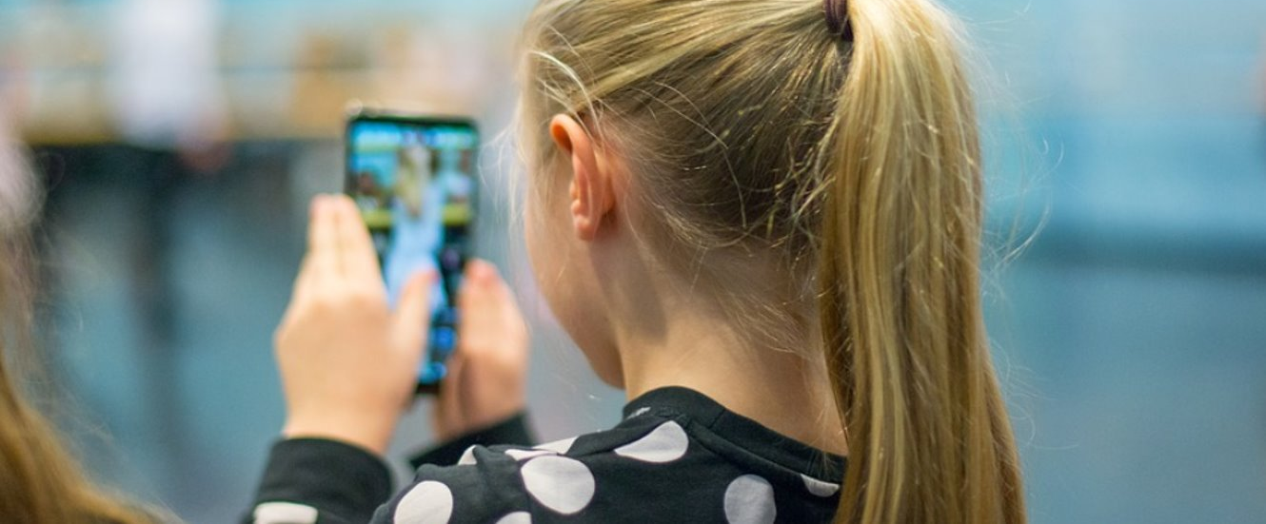
Vad händer på nätet och hur kan vi få syn på det?

Slide 28
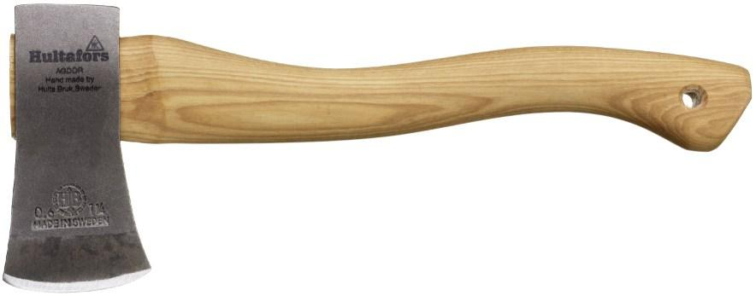
Notes:
Är den här ond eller god?

Slide 29

Notes:
Är de här onda eller goda?

Slide 30
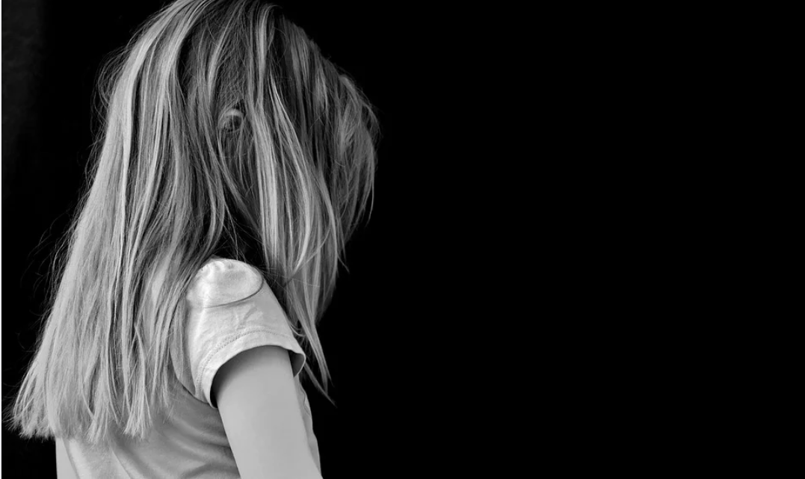
Nästan var tredje tjej på mellanstadiet har blivit utsatt för näthat senaste året
https://www.statensmedierad.se/aktuellt/nyheter/2022/fler-yngre-barn-trakasseras-pa-natet

Slide 31
Den vanligaste formen av kränkningar är elaka meddelanden/kommentarer om utseende eller intressen

Slide 32

14% av högstadieeleverna har fått stötande eller obehagliga bilder skickat till sig senaste året.
https://svenskarnaochinternet.se/rapporter/svenskarna-och-internet-2021/nathat-och-natbrott/4-av-10-har-blivit-utsatta-for-oonskade-kontaktforsok-pa-natet/

Slide 33
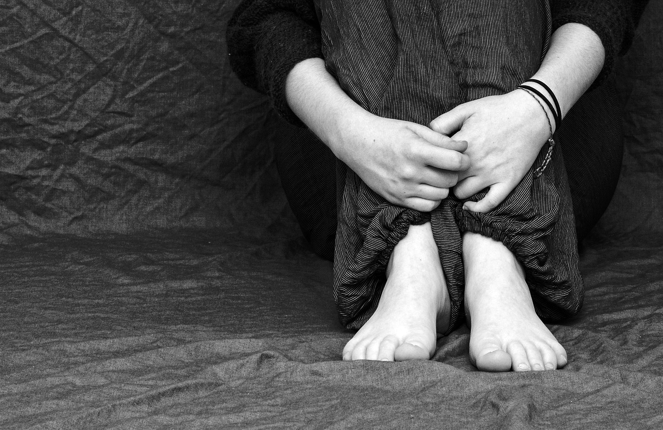
Om man har blivit utsatt för något obehagligt på nätet kan man reagera på olika sätt. Vanliga reaktioner är att man…
… får ont i magen och huvudet
… får svårt att sova
… blir orolig för att gå till skolan
… blir tyst och blyg
… blir arg och bråkig
… känner sig rädd och ledsen
… skäms och vill inte prata om det

Slide 34
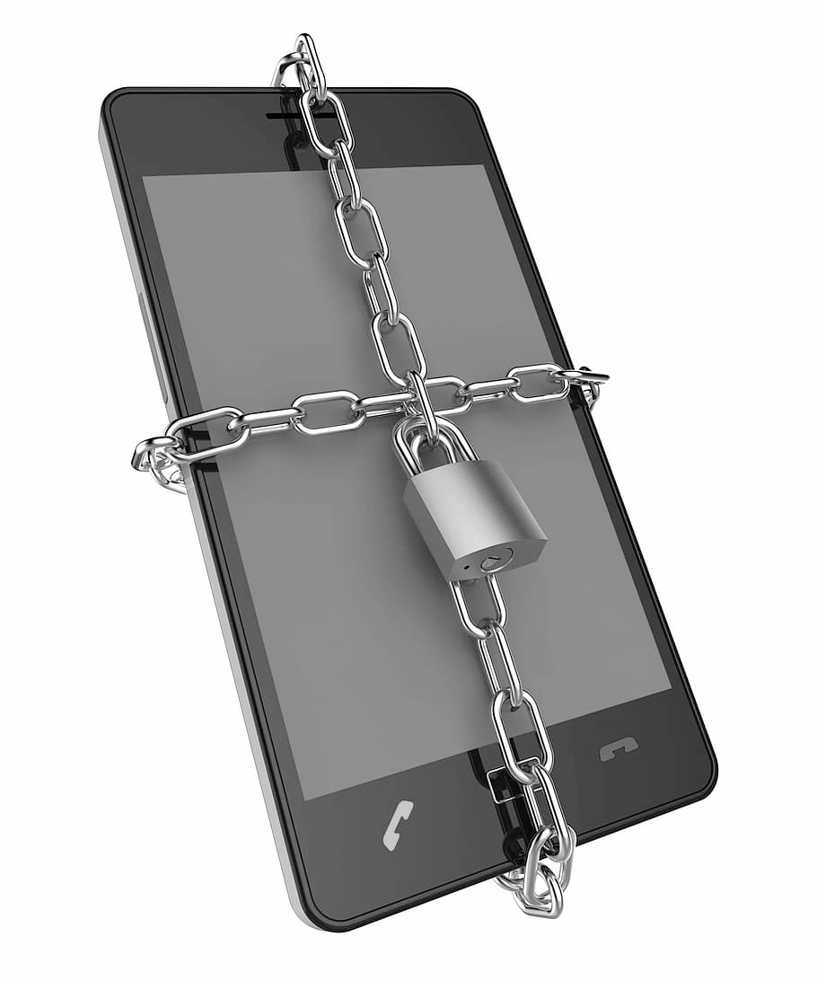

Slide 35
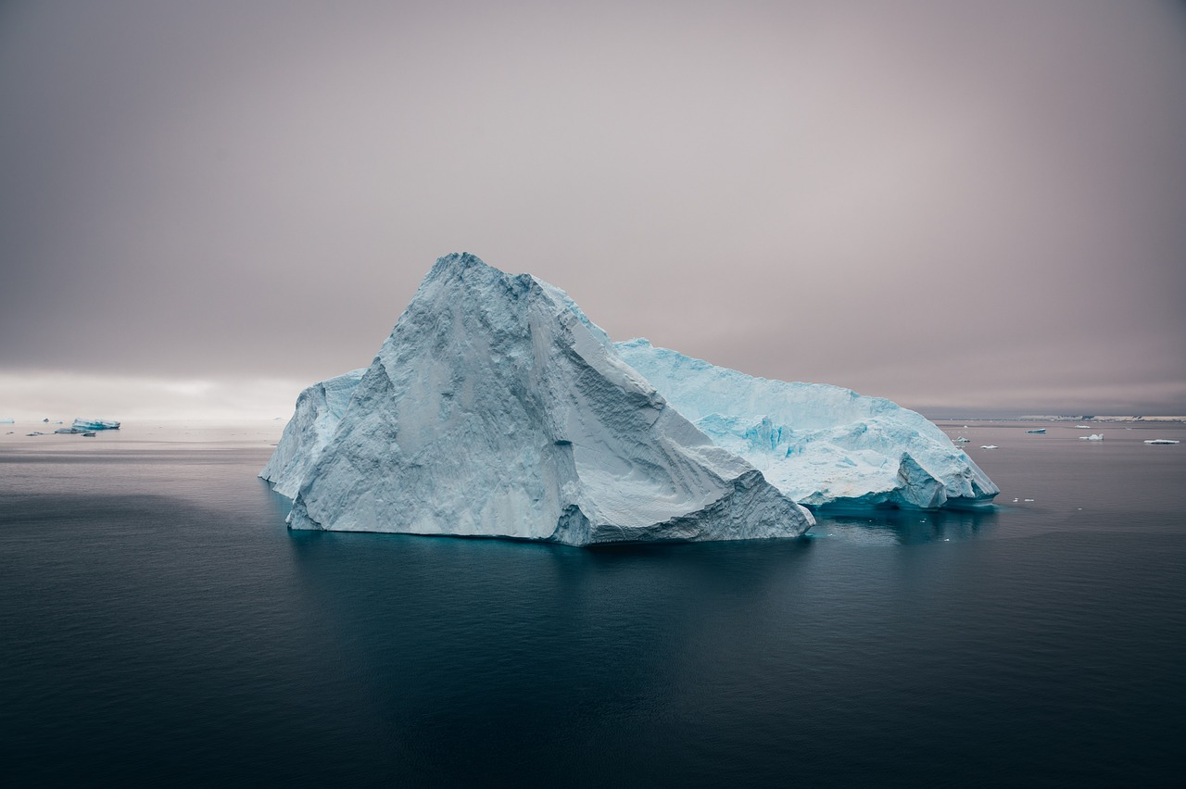
Vad är det vi ser - och vad är det vi inte ser?

Slide 36

Förebyggande och främjande arbete

Slide 37
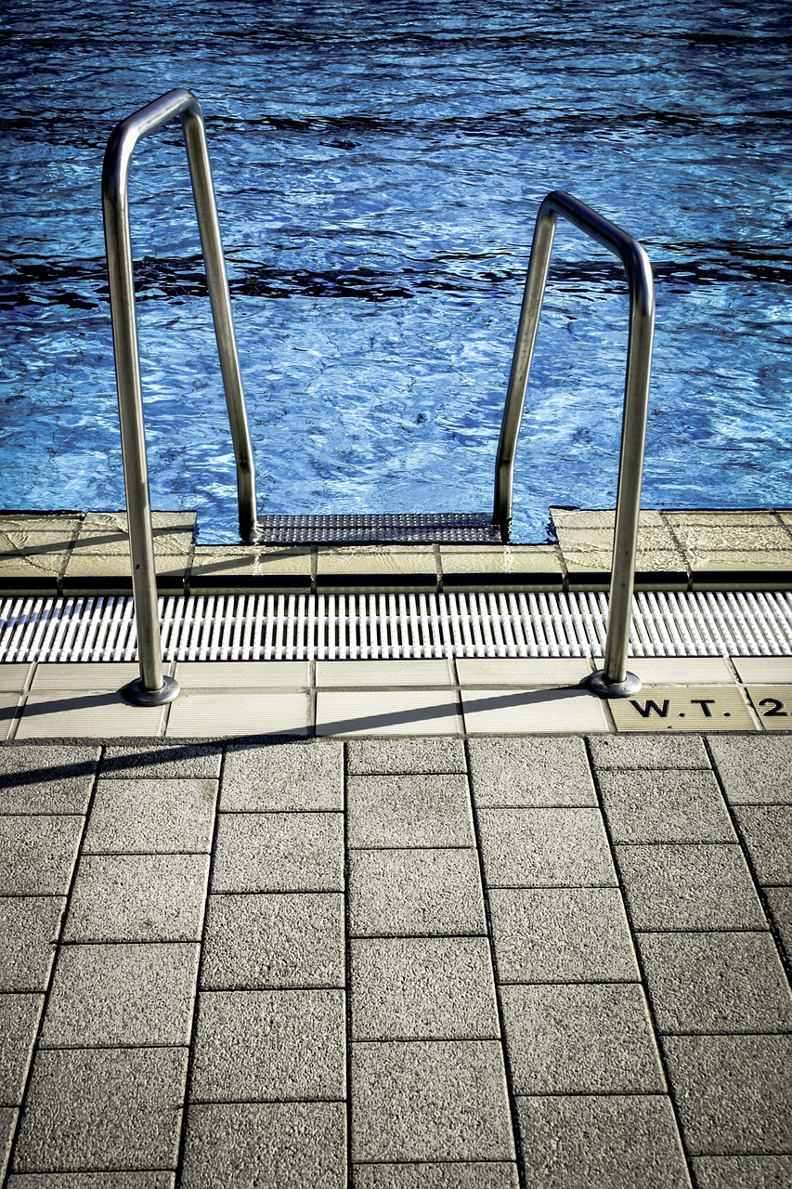
Övergripande mål
och riktlinjer
Alla som arbetar i skolan ska
- medverka till att utveckla elevernas känsla för samhörighet, solidaritet och ansvar för människor också utanför den närmaste gruppen,
- i sin verksamhet bidra till att skolan präglas av solidaritet mellan människor, - aktivt motverka diskriminering och kränkande behandling av individer eller grupper,
- visa respekt för den enskilda individen och i det vardagliga arbetet utgå från ett demokratiskt förhållningssätt, och
- i arbetet med normer och värden uppmärksamma både möjligheter och risker som en ökande digitalisering medför.

Slide 38
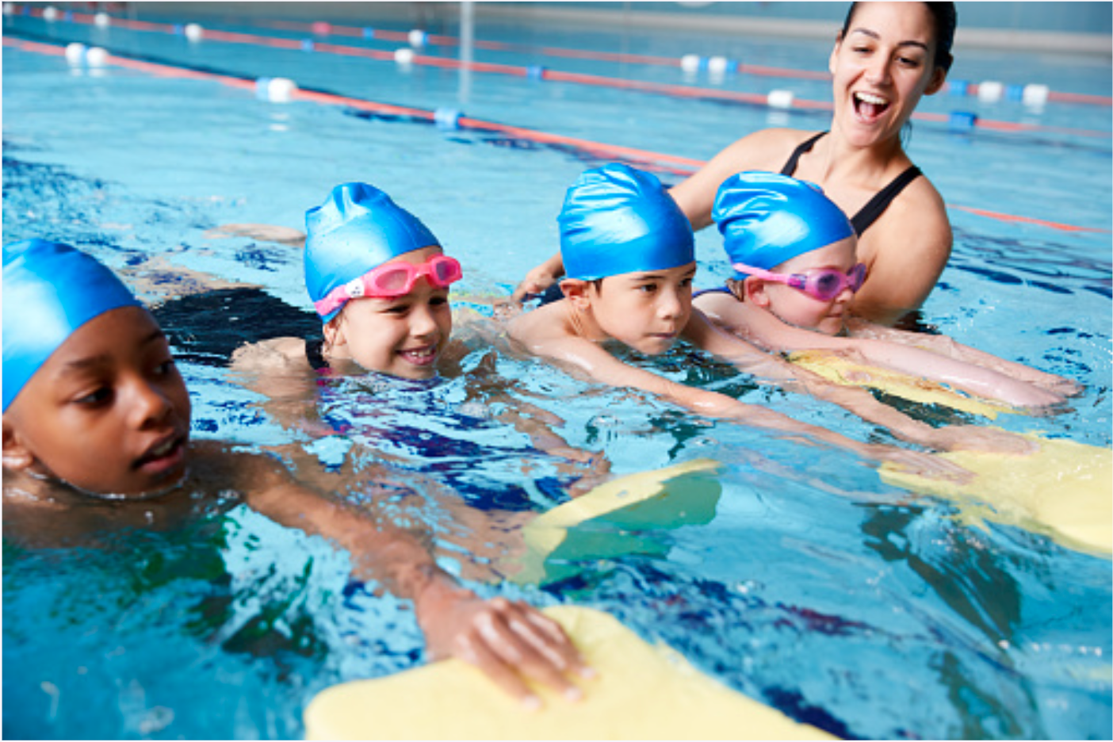
Bokstäver och andra symboler för att förmedla budskap.
Digitala verktyg och medier för kommunikation.
Säker och ansvarsfull kommunikation, även i digitala sammanhang.
Ord och begrepp som uttrycker behov, känslor, kunskaper och åsikter. Hur ord och yttranden kan uppfattas av och påverka en själv och andra.
Centralt innehåll förskoleklass

Slide 39
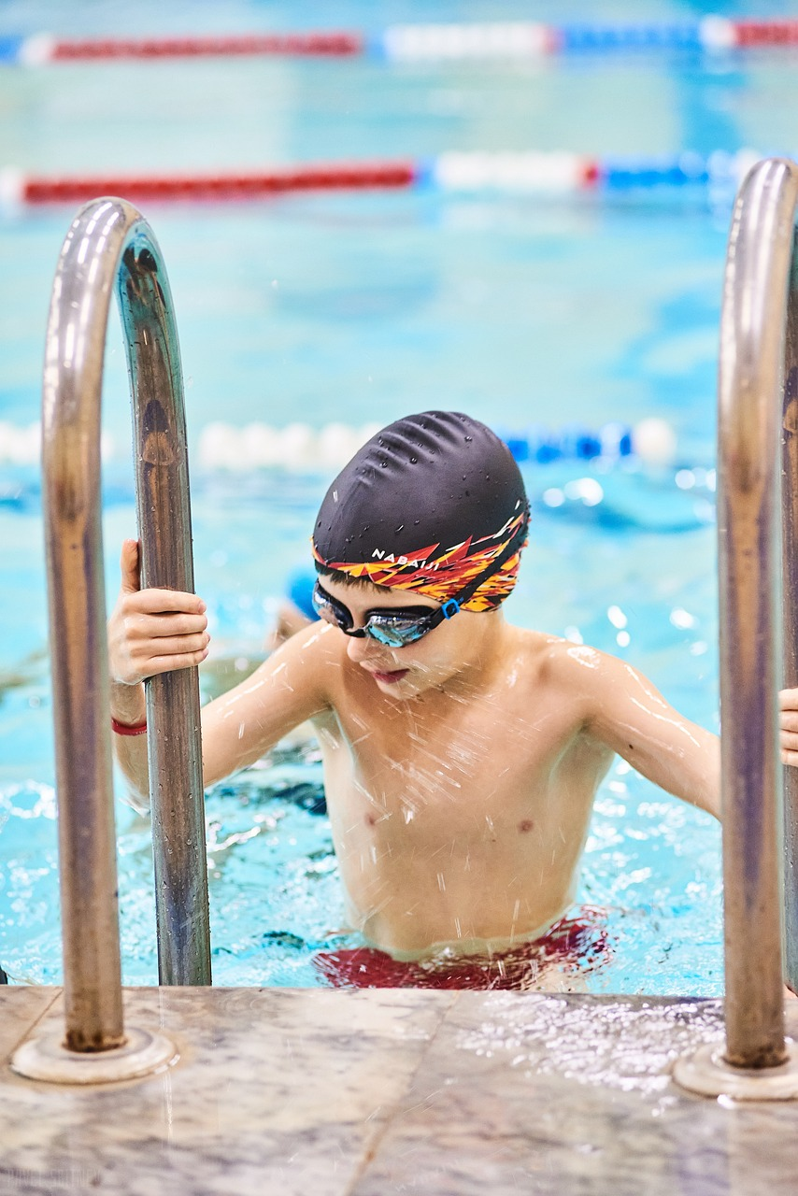
Hur ord och yttranden uppfattas av omgivningen beroende på kroppsspråk, ton­fall och ords nyanser. Språkbruk samt möjligheter och risker vid egen kommu­nikation i digitala medier.
Handstil och att skriva med digitala verktyg.
Normer och regler i elevens livsmiljö, till exempel i skolan, i digitala miljöer och i sportsammanhang.
Fotografering och överföring av bilder med hjälp av digitala verktyg.
Etiska frågor som kan uppstå vid framställning och användning av bilder i olika sammanhang.
Centralt innehåll svenska, SO, bild och idrott åk 1-3

Slide 40

Ord och begrepp för att på ett varierat sätt uttrycka känslor, kunskaper och åsik­ter. Ords och begrepps nyanser och värdeladdning.
Ansvarsfullt agerande vid kom­mu­nika­tion i digitala och andra medier.
Samtal om upplevelser av olika aktiviteter samt värdering av hur de på­ver­kar den fysiska förmågan och hälsan.
Sociala roller och normer i olika sammanhang, till exempel inom familjen och i vänskapsrelationer. Könsroller, jämställdhet och sexualitet.
Hur digitala och andra medier kan användas ansvarsfullt utifrån sociala, etiska och rättsliga aspekter.
Centralt innehåll svenska, idrott och samhällskunskap årskurs 4-6

Slide 41

Språkbruk, yttrandefrihet och integritet i digitala och andra medier och i olika sammanhang.
Rättigheter och skyldigheter samt etiska frågeställningar vid användning och spridning av bilder. Eventuella konflikter mellan yttrandefrihet och integritet vid användning och spridning av bilder.
Friheter, rättigheter och skyldigheter i demokratiska samhällen. Dilemman som hänger samman med demokratiska rättigheter och skyldigheter, till exem­pel gränsen mellan yttrandefrihet och kränkningar i sociala medier.
Rättssystemet i Sverige och principer för rättssäkerhet.
Centralt innehåll svenska, bild, samhällskunskap årskurs 7-9

Slide 42
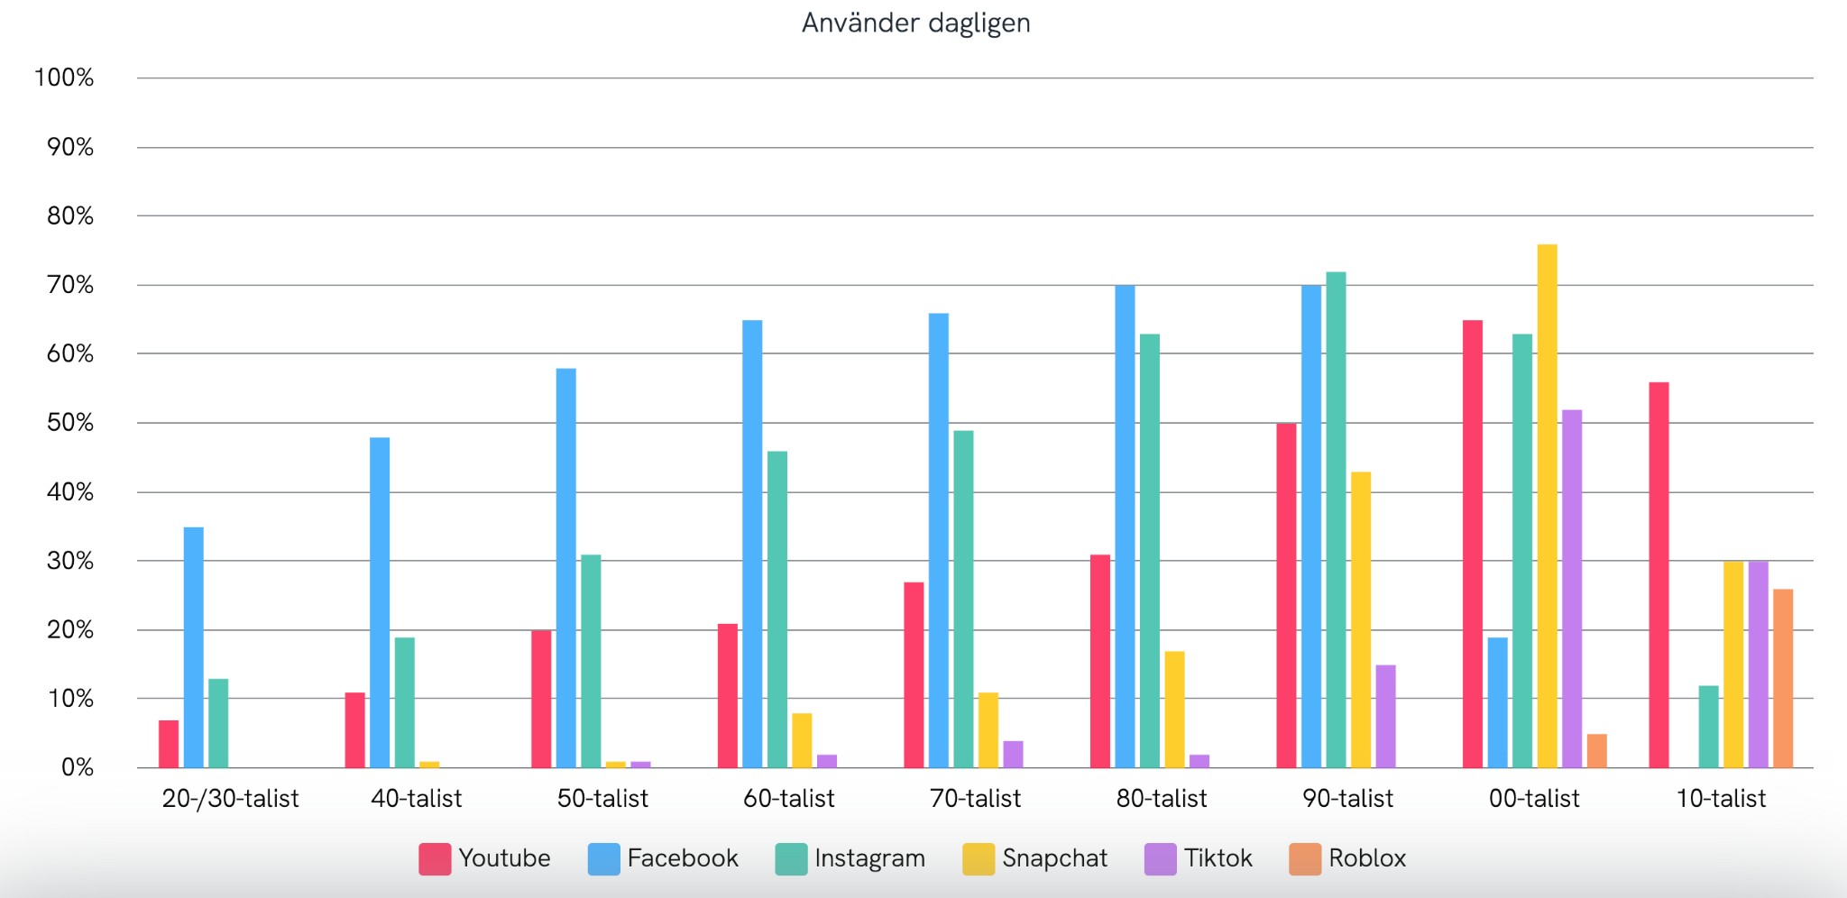
Använder dagligen
https://svenskarnaochinternet.se/rapporter/svenskarna-och-internet-2022/sociala-medier/#graph-2403

Slide 43

Varför använder vi så stor del av dagen till olika sociala medier?
Vad är det som lockar?

Slide 44


Slide 45
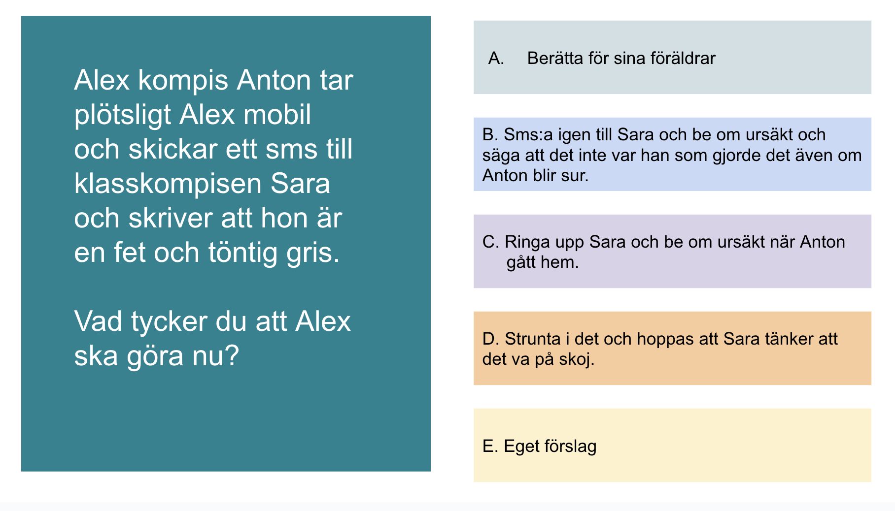

Slide 46
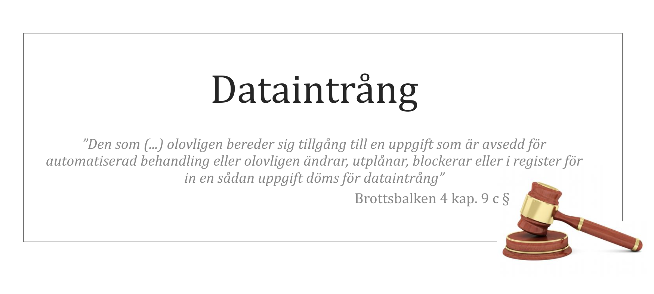

Slide 47
Edvard och Ivar gör ett Youtube-klipp där foton på tjejer från deras skola klipps ihop efter varandra. Ivar har lagt på musik där de olika tjejerna hängs ut som Askims värsta horor.

Slide 48
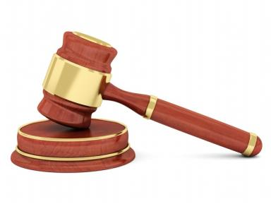
Förtal
”Den som utpekar någon såsom brottslig eller klandervärd i sitt levnadssätt eller eljest lämnar uppgift som är ägnad att utsätta denne för andras missaktning, dömes för förtal.”
Brottsbalken 5 kap. 1 §
Edvard och Ivar gör ett Youtube-klipp där foton på tjejer från deras skola klipps ihop efter varandra. Ivar har lagt på musik där de olika tjejerna hängs ut som Askims värsta horor.

Slide 49
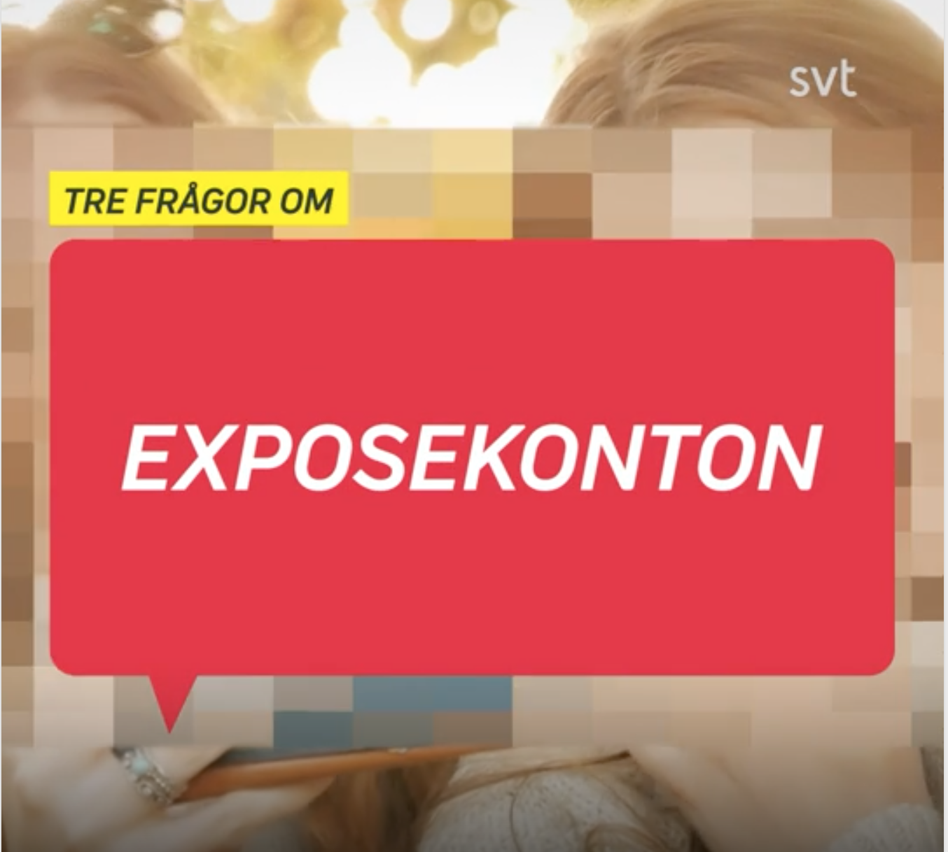
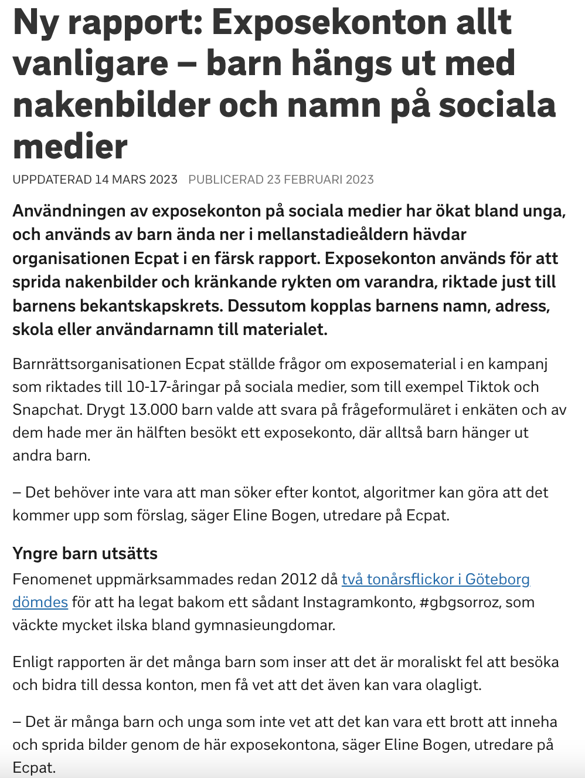

Slide 50
Nina är skitförbannad på Emma och skriver på Snapchat:
“du kmr bli slaktad”

Slide 51
Olaga hot
”Om någon lyfter vapen mot annan eller eljest hotar med brottslig gärning på sätt som är ägnat att hos den hotade framkalla allvarlig fruktan för egen eller annans säkerhet till person eller egendom, döms för olaga hot”
Brottsbalken 4 kap. 5 §
Nina är skitförbannad på Emma och skriver på Snapchat:
“du kmr bli slaktad”

Slide 52
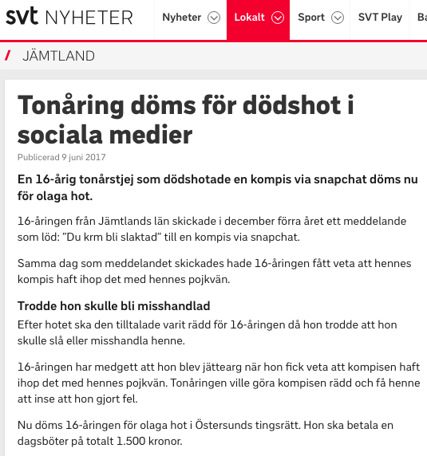
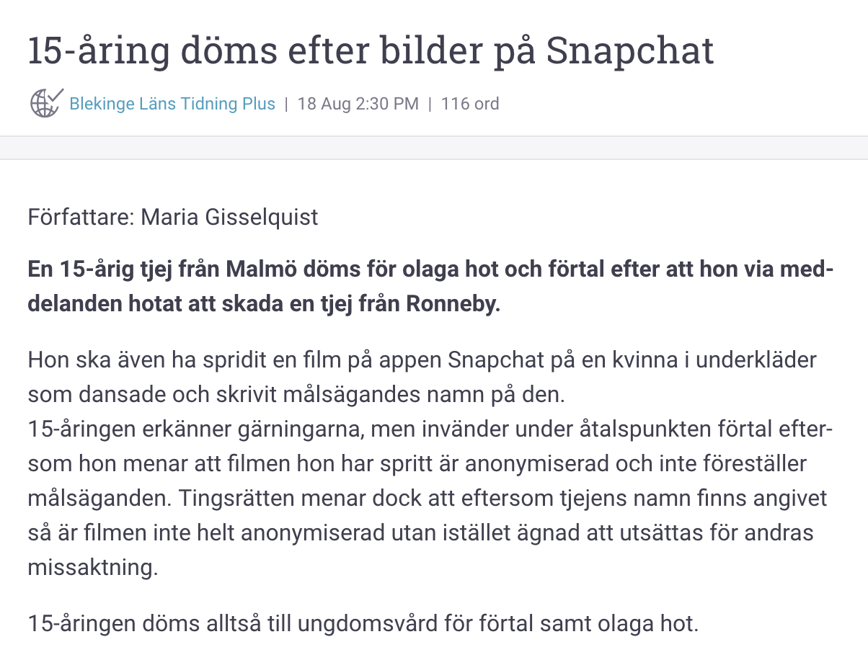

Slide 53
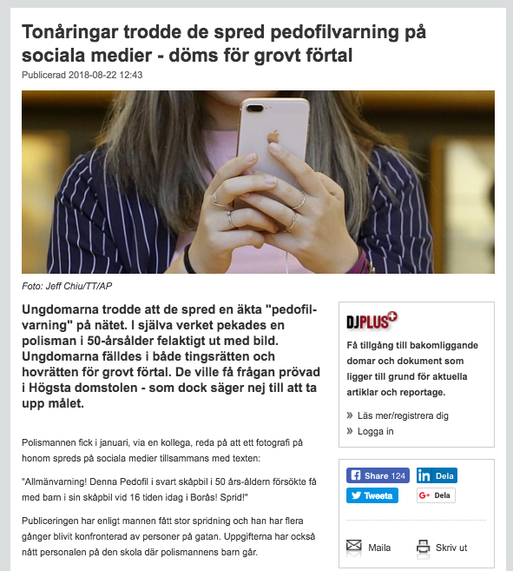

Slide 54
Samtala om sociala medier
vid lunchen
Vilka sociala medier använder du och dina kompisar?
Tycker du att det är viktigt med lajks? Brukar du lajka?
Finns det saker som man inte ska berätta om på sociala medier, vad kan det vara?
Vet du hur man kan blocka personer som beter sig illa och anmäla inlägg?
Tycker du att man påverkas av andras träningsvanor och matvanor som visas upp på sociala medier?

Slide 55
Om du vågar, ta kontakt med den som har spridit ett rykte, en bild eller något annat. Förklara hur det känns och be personen att sluta.
Om du hittar bilder och kommentarer på nätet som känns kränkande, kontakta sajten/appen/tjänsten och be att de tas bort.
Våga berätta för någon vuxen
Anmäl alltid hot och kränkningar direkt på sajten/appen/tjänsten. Gör en polisanmälan om du råkar ut för något som kan vara olagligt.
Spara bilder, meddelanden med mera, och ta skärmdumpar - som bevismaterial
Hur agera som elev?!?

Slide 56
Var intresserad - visa intresse för barn och ungdomars sociala medier och prata om det positiva i deras digitala liv – inte bara det negativa.
Stärk eleverna - jobba med att stärka eleverna precis på samma sätt som du arbetar mot traditionell mobbning.
Uppmana till anmälan - uppmuntra för eleverna att blockera och moderera sina sociala medier hårt – och anmäl när det behövs.
Lag och rätt - ta reda på lite mer kring juridik på nätet, om vilka skyldigheter och rättigheter man har. Det blir så mycket enklare då att kunna stötta eleverna.
Hjälps åt - dela med er av goda exempel till kollegor och våga rådfråga varandra om i kollegiet. Alla kan bidra. Involvera vårdnadshavare och andra vuxna runt omkring.
Hur kan skolan agera mot näthat?!?

Slide 57
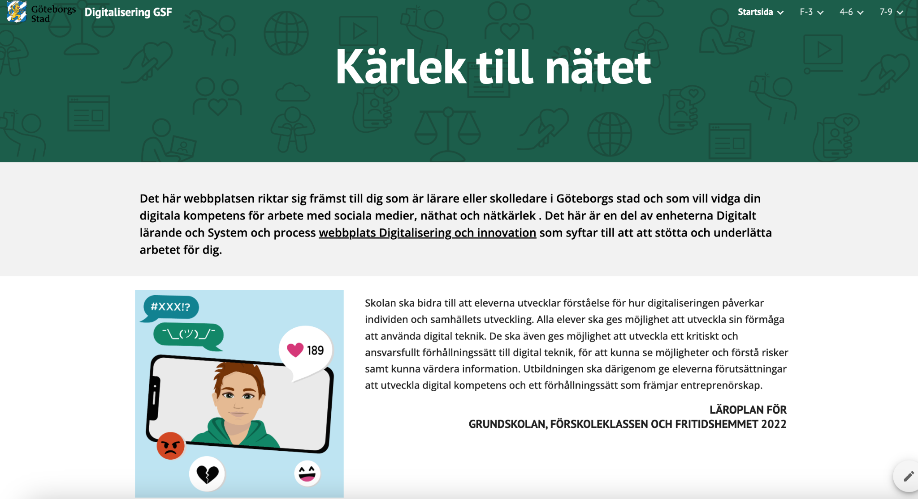

Slide 58
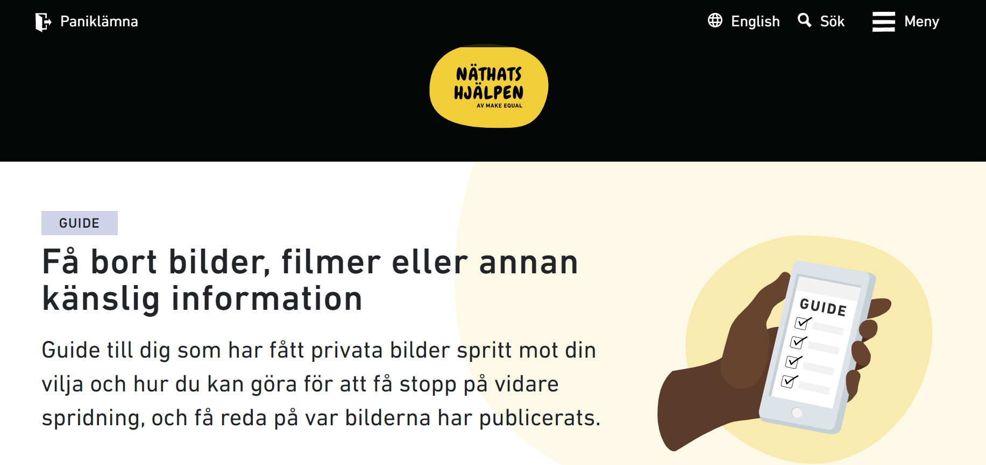
https://nathatshjalpen.se/a/guide-bilder-filmer/

Slide 59
Hjälplinjer för ungdomar
Brottsofferjouren
Ring 116 006 , chatta på hemsidan eller mejla fraga@boj.se. https://www.brottsofferjouren.se/brottsofferstod/sarskilt-sarbara/ungbrottsutsatt/
BRIS
Ring 116 111 eller chatta på hemsidan
https://www.bris.se/for-barn-och-unga/prata-med-oss/
Jourhavande kompis
Chatta på hemsidan med Svenska Röda korsets ungdomsförbund
https://www.rkuf.se/fa-hjalp/Jourhavande-kompis/

Slide 60

Tack och lycka till med fortsatt PDK-arbete!
Kontakt:
malin.margaretha.eriksson@grundskola.goteborg.se
digital@grundskola.goteborg.se

Slide 61
Bikupa
Vad innebär att analysera?
Notes:
Birgitta

Slide 62
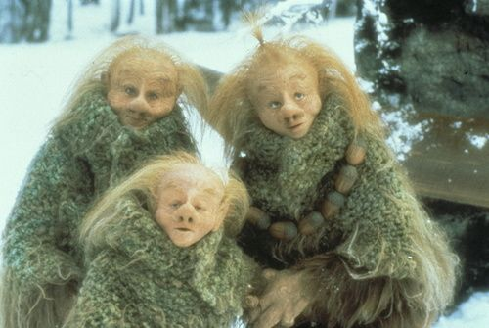
Vaffor då då?
Bing Video
Notes:
Grundfrågan vid en analys
Svårt att analysera…..
SKA

Slide 63
Analysmodell
Problem/situation
Orsaker
Konsekvenser
Åtgärder/lösningar
Orsaksbehandling Systemförändrande normer etc, på djupet
Symptombehandling Systembevarande, quick fix, plåster…
Notes:
Birgitta
Förändringar kan vara systembevarande eller systemförändrande – men båda kan behövas.
Man kan även symbolisera detta med att tex ge vaccin eller sätta på ett plåster. Man kan behöva arbeta på båda planen, men vi behöver vara medvetna om när vi gör vad.
EXEMPEL
Systembevarande åtgärder, skulle kunna vara att låta alla tjejer gå en kurs i stresshantering. Lägger fokus på att de själva ska kunna hantera den stress som ligger inbyggd i en könad struktur eller tex att fördela talutrymmet genom att systematiskt ge alla lika stort utrymme.
Systemförändrande skulle kunna vara att arbeta med genusnormer i verksamheten, synliggöra förväntningar som finns på ungdomar utifrån kön på ett systematiserat sätt, inte enbart en lektion, införa genuskunskap som ämne i skolan. Arbeta aktivt med att utmana machokulturen. Arbeta systematiskt med att lyfta fram olika sätt som diskriminering, kränkningar och trakasserier kan ta sig uttryck på. Handlar om att ta reda på orsakerna till att situationen uppstår. Viktig del, viktigt att ha med teori i detta.

Slide 64
Analys
Analys handlar om att försöka förstå vad som orsakar och påverkar resultatet och varför det ser ut som det gör.
Ett analysarbete handlar om att dela upp, undersöka, jämföra och se samband, för att sedan sammanfoga till en helhet.

Slide 65
Resultat och analys av kartläggningen
Resultatet - Beskriver
1 Sammanfatta vad vi ser i kartläggningar.
2 Jämföra resultat – olika grupper/år /kön för att se mönster
3 Behöver vi komplettera vår kartläggning?
Vad vet jag?
Vad tror jag mig veta?
Vad vet jag inte som jag behöver veta?
Hur kan jag ta reda på det?
Analys
Vad är problematiskt och vad fungerar bra? Frisk och riskfaktorer
Prioritera vad vi ska jobba vidare med
6 Vad tänker vi att ”det problematiska” beror på?
Vaffö då då?
Vilka är de bakomliggande normerna?

Slide 66
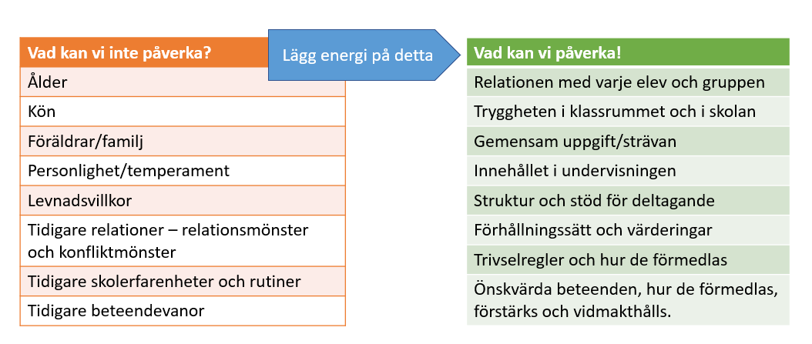
Prioritera

Slide 67
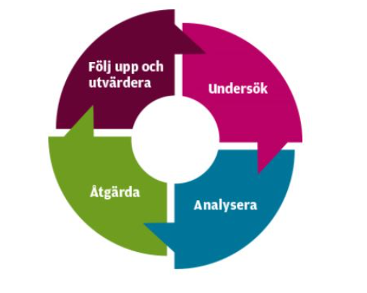
Övergång från analys till mål och till åtgärder
Mål och åtgärder behöver spegla den analys vi gjort.
Åtgärderna ska leda till att vi avhjälper orsakerna till problemen.
Åtgärden ska leda till ett resultat, att vi uppnår målet.
Mål
Notes:
Anita
Mål

Slide 68
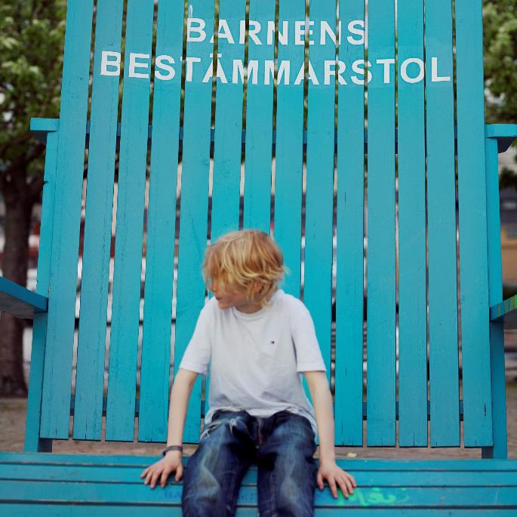
Sätta MÅL för åtgärden
Vad vill vi uppnå?
Varför sätter vi detta målet?
Vilka berör det?
Vilka resurser och begränsningar finns det?
Är det utvärderingsbart?
Är personal och elever delaktiga i att vi ska arbeta mot målet?
Är målet tidssatt?

Slide 69
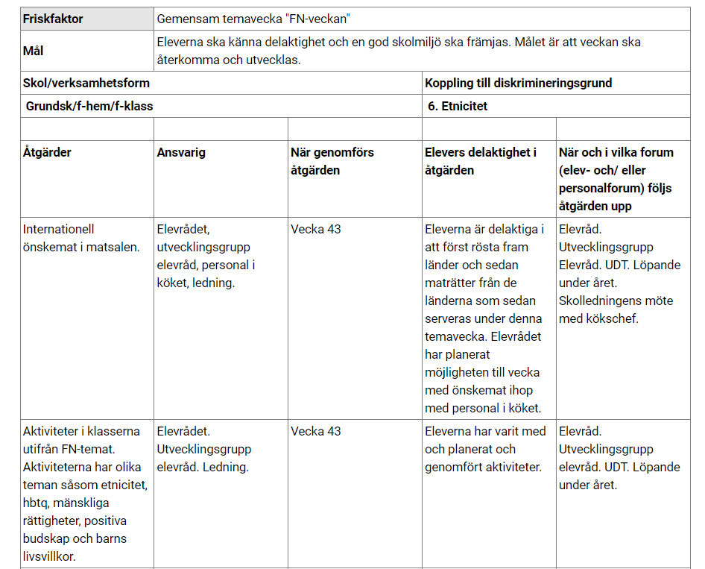
Exempel främjande åtgärd

Slide 70
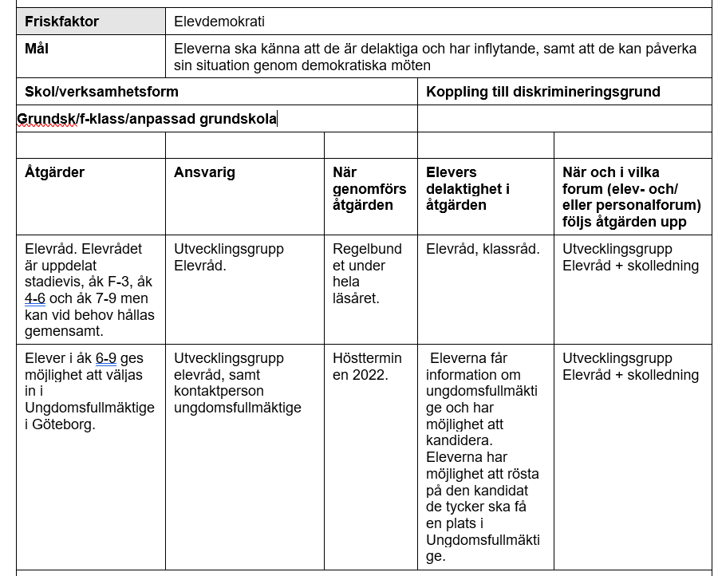
Exempel främjande åtgärd

Slide 71
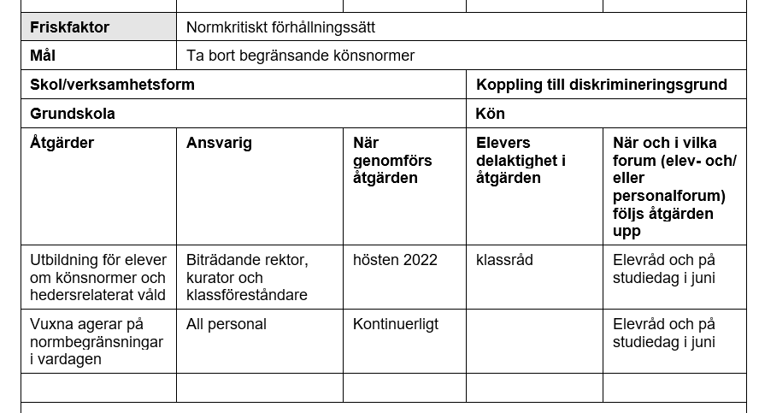
Exempel främjande åtgärd

Slide 72
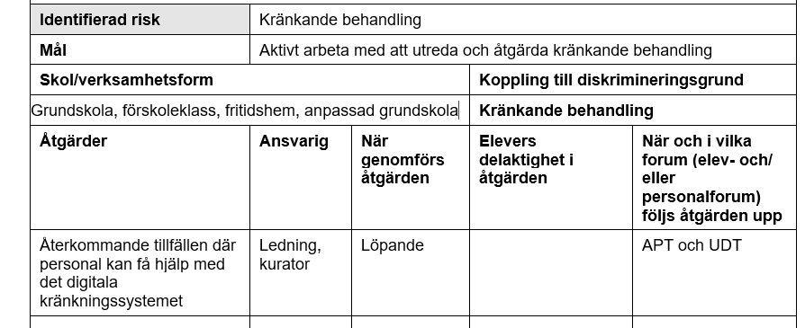
Exempel förebyggande åtgärd

Slide 73
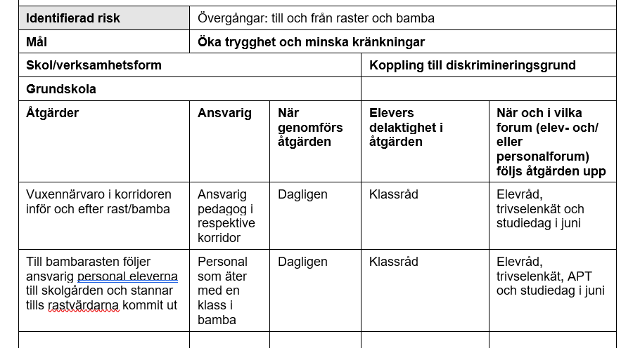
Exempel förebyggande åtgärd

Slide 74

Exempel förebyggande åtgärd

Slide 75
Stöd i värdegrundsarbetet
15:45-15:50
Under "Vår Grundskoleförvaltning"
Under: Vår grundskoleförvaltning, skola och utbildning, Normer och värden hittar du:
Fortbildningsmaterial och undervisningsmaterial
Under boxen ”systematiskt värdegrundsarbete” ligger stödmaterial för att skriva PDK samt trygghetsenkäter.
Lärarakademin
Under Normer och värden ligger förvaltningens eget material
Det mest relevanta och aktuella hittas under MR årshjulet

Slide 76
Kontakta för frågor som rör
Hur rapporter och/eller statistik tas fram
Koordinatorerna i utbildningsområdet
Centrum: Louise Högberg
Nordost: Agneta Wikevall Larsson
Sydväst: Kerstin Kloo
Hisingen: Hanna Hermansson
Stöd i skrivandet av planen i Stratsys eller arbetsgången inför upprättande
Verksamhetsutvecklare i utbildningsområdet
Centrum: Katarina Breidning
Nordost: Håkan Glimhage, Jenny Almhöjd, Elin Svensson och Birgitta Lager
Sydväst: Elin Persson och Ingela Sjörén
Hisingen: Cecilia Lyrheden, Annika Stenberg och Cecilia Hellgren

Slide 77
Mentimeter
Vad tar jag med mig från detta utbildningstillfälle?
Detta skulle jag velat veta mer om?

Slide 78

Kontakt
Avdelning: Kvalitet, samordning och utveckling
Område, Göteborgs Stad
Namn
Birgitta Lager, birgitta.lager@grundskola.goteborg.se
Anita Molin, anita.molin@grundskola.goteborg.se

